Slide 1
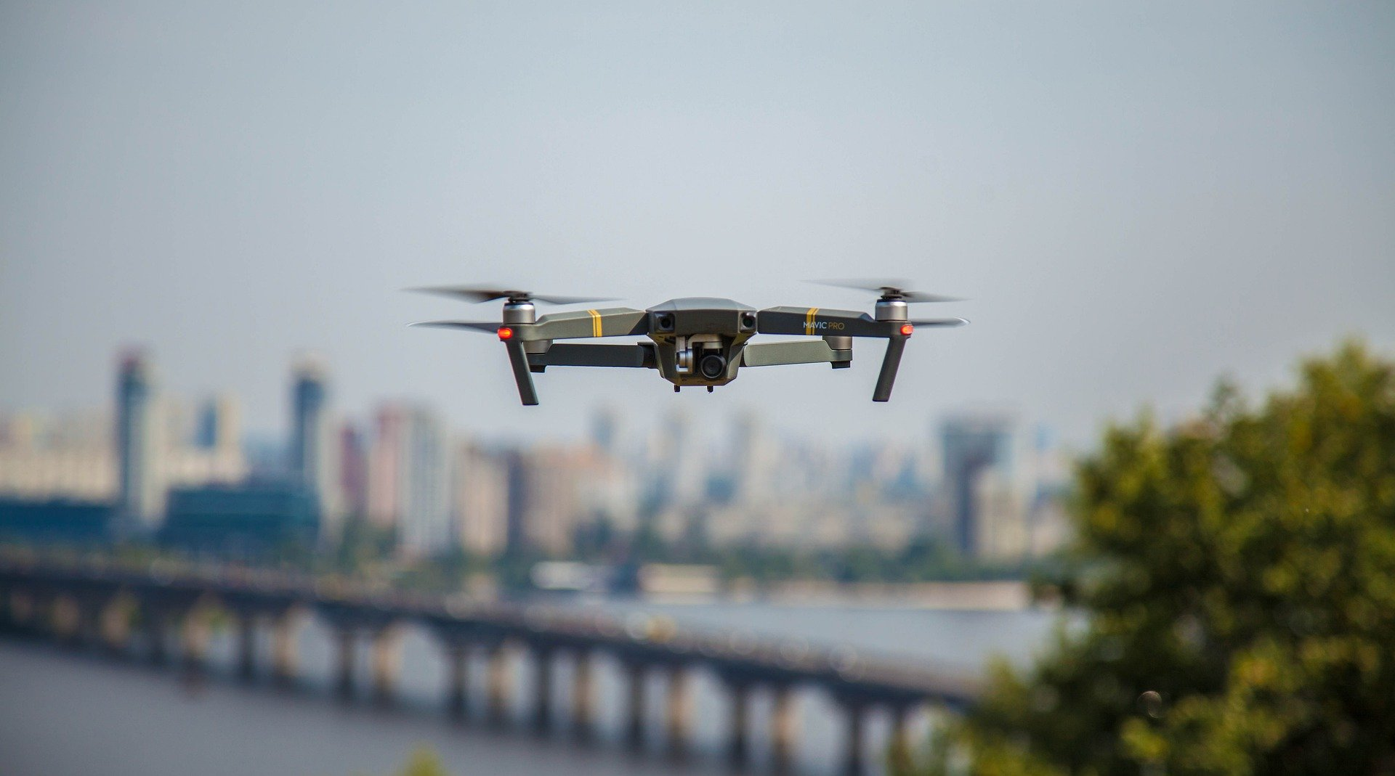
중계드론팀
Realy Drone

Slide 2
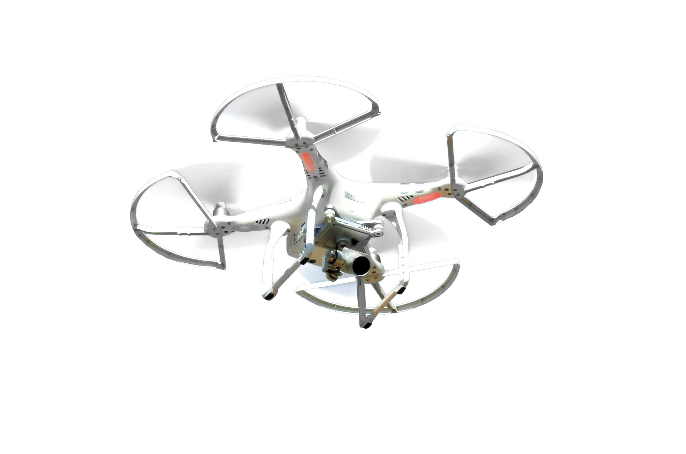
1
연구 목적 및
파츠별 기능 소개

Slide 3
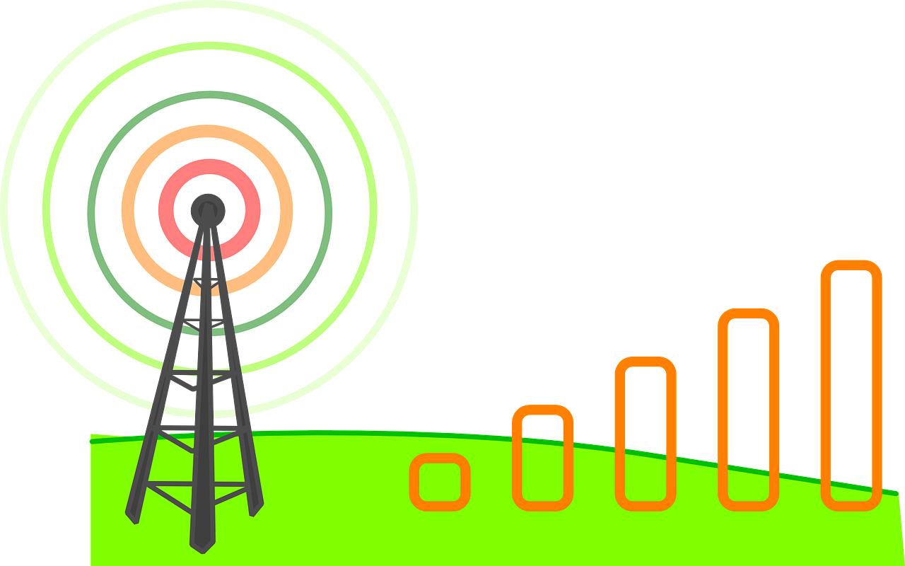
1
연구 목적
일반 드론과 조종기사이의 통신거리를 증가시키려는 목적 다시 상기

Slide 4
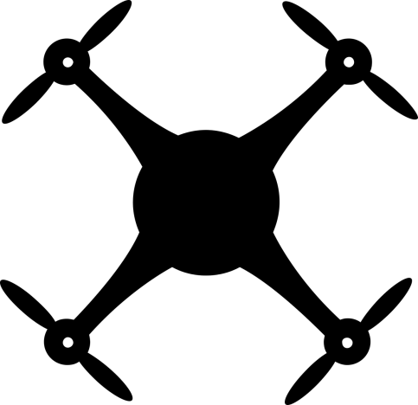

1
파츠별 기능 소개
컨트롤러
중계시스템
메인드론
Lcd 화면 + 블루투스 +
운행을 위한
각종 스위치 장착
호버링과 신호전달
호버링과 신호전달
(및
영상 촬영)

Slide 5
2
저번 주 성과

Slide 6
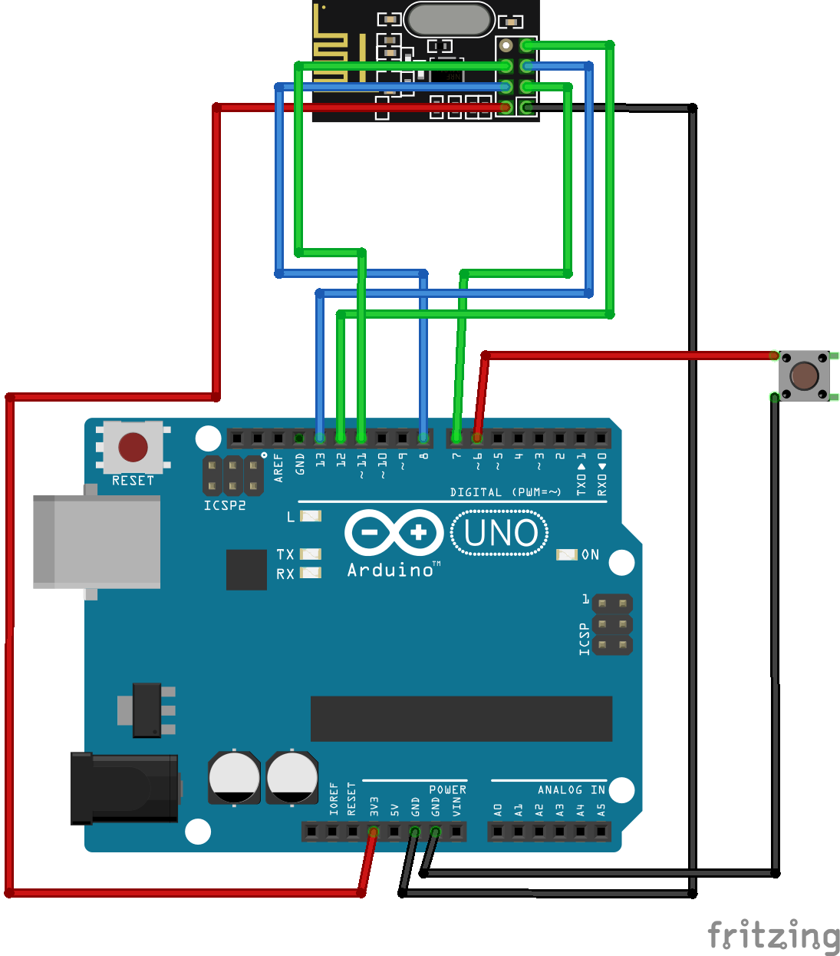
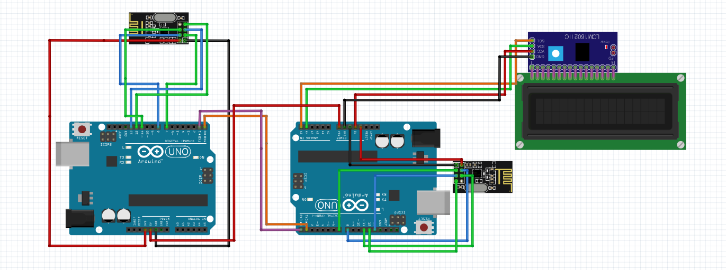
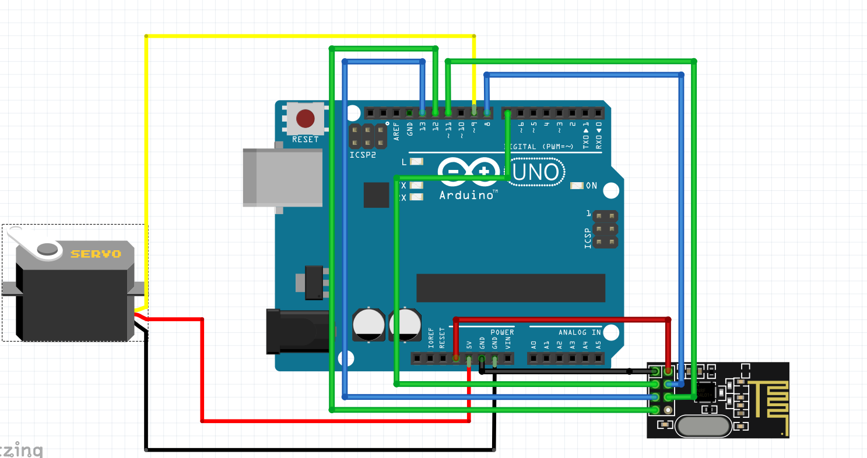
2
저번 주 성과
중계기(a, b)
메인드론
조종기
조종기,중계기,메인드론 까지의 통신을 확인함

Slide 7
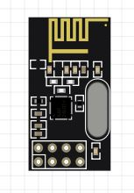
2
저번주 성과
조종기
중계기(a, b)
드론
통신을 하는데 있어서 3~5초의 딜레이가 발생하여 보드레이트 속도 증가, 더 빠른 프로세서 속도 필요

Slide 8
3
진행상황

Slide 9
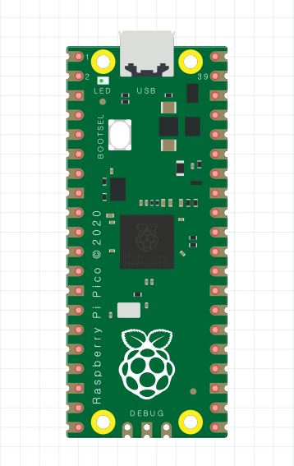
3
진행상황
nRF24L01
Pico(RP2040)
Pico(RP2040)에 맞는 nRF 라이브러리가 개발되지않았다.

Slide 10

3
진행 상황
Arduino
c/c++
python
Pico(RP2040)
따라서 라이브러리를 개발 or 언어변경 or 프로세서 교체가 필요하다.

